Slide 1
Análisis de expresión de genes de macrófagos

Slide 2

Objetivo: Profundizar en las diferencias de expresión según el sexo encontradas experimentalmente
Los macrófagos deciduales se expresan diferencialmente segun el sexo del neonato
Pocas bases de datos que contaban con expresión de macrófagos humanos
Pocas con muestras diferenciadas según el sexo
Necesitábamos datos

Slide 3
GSE 30595 - “Gene expression profile of decidual macrophages and different in vitro M1 and M2 macrophage populations”
Técnica experimental
Microarray de un solo color
Agilent-028100 HumanMacroTreg
55 de macrofagos in vitro
75 muestras totales (células CD14+)
14 de mujeres no embarazadas
3 de decidua
3 de sangre
Filtro: Criterios de clasificación clásicos
M-CSF + IL4/13 —> M2
GM-CSF/LPS/IFN —> M1

Slide 4
GSE 30595 - “Gene expression profile of decidual macrophages and different in vitro M1 and M2 macrophage populations”
Objetivo específico: Encontrar genes diferencialmente expresados según el sexo en las muestras de macrófagos inducidos.

Slide 5
Objetivo: Profundizar en las diferencias de expresión según el sexo encontradas experimentalmente
Necesitábamos datos
Pocas bases de datos que contaban con expresión de macrófagos humanos
Pocas con muestras diferenciadas según el sexo

Slide 6
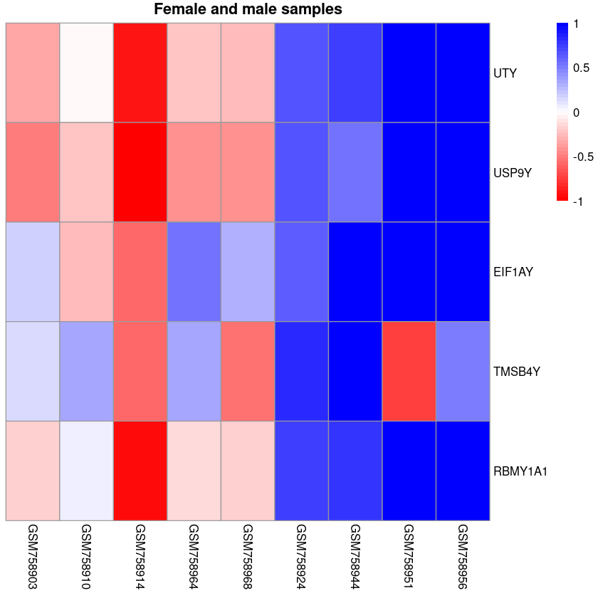
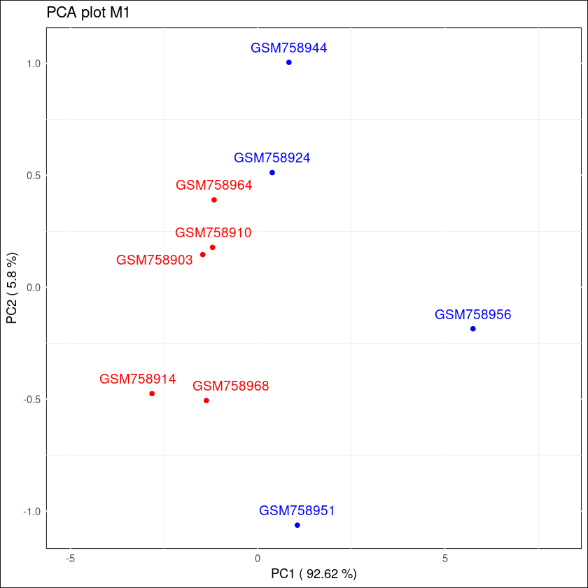
Sexos de las muestras M1
Se determinó el sexo de cada muestra realizando un heatmap para la expresión de 5 genes del cromosoma Y, además de un PCA plot en R.
Con estos datos pasamos a realizar los contrastes de expresión diferencial
Figura 1. Heatmap de la expresión de genes del cromosoma Y para las muestras M1, generado con la función pheatmap en R.
Figura 2. PCA plot para las muestras M1 teniendo en cuenta la expresión de genes del cromosoma Y. En rojo muestras femeninas y en azul masculinas

Slide 7
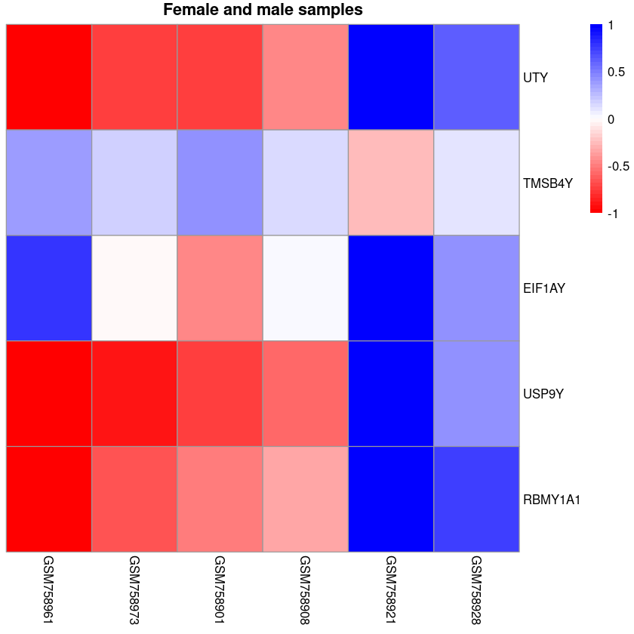
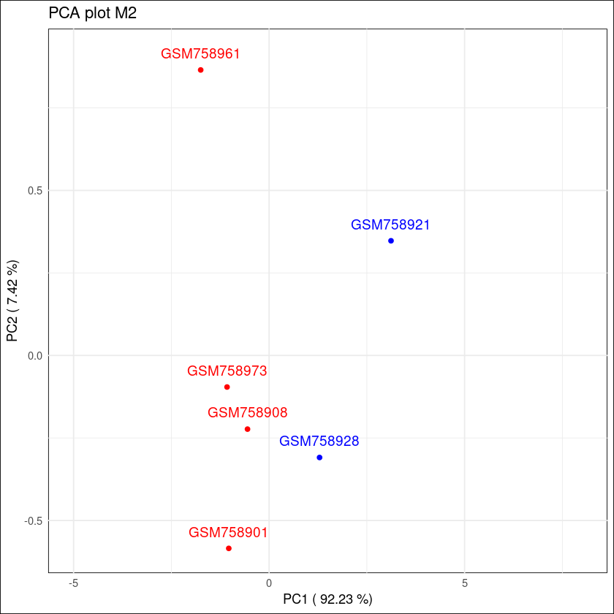
Sexos de las muestras M2
Se determinó el sexo de cada muestra realizando un heatmap para la expresión de 5 genes del cromosoma Y un PCA plot en R-
Con estos datos pasamos a realizar los contrastes de expresión diferencial
Figura 3. Heatmap de la expresión de genes del cromosoma Y para las muestras M2, generado con la función pheatmap en R.
Figura 4. PCA plot para las muestras M2 teniendo en cuenta la expresión de genes del cromosoma Y. En rojo muestras femeninas y en azul masculinas.

Slide 8
Workflow
Muestras GSE 30595
División en M1 y M2
Separación por sexo
Muestras listas para el contraste
Expresión diferencial

Slide 9
Workflow
Expresión diferencial
Diferentes parámetros para diferentes análisis
Para GSEA
Para DEGs
LFC = 0
p-valor < 1
LFC < 0.58
p-valor < 0.05
Obtenemos la expresión diferencial de TODOS los genes
Obtenemos los genes diferencialmente expresados entre condiciones

Slide 10
Workflow
Expresión diferencial
Diferentes parámetros para diferentes análisis
Para GSEA
Para DEGs
LFC = 0
p-valor < 1
LFC < 0.58
p-valor < 0.05
Obtenemos la expresión diferencial de TODOS los genes
Obtenemos los genes diferencialmente expresados entre condiciones
logFC’s positivos indican sobre expresión en muestras male y lo opuesto para female.

Slide 11
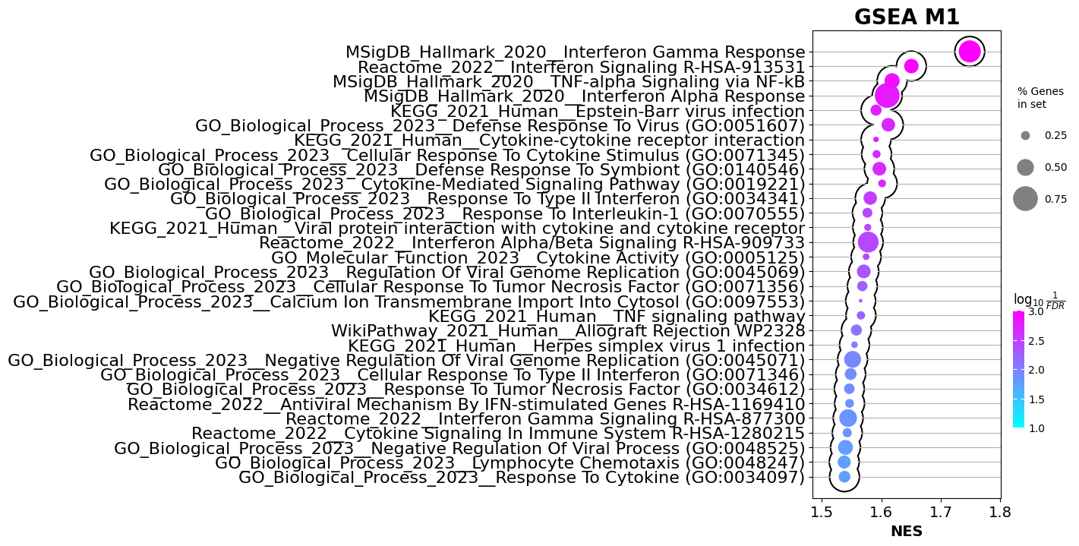
Análisis de enriquecimiento (GSEA)
Macrófagos M1.
Contraste: Female vs Male.
Figura 5. Gráfico dotplot del GSEA de las vías significativamente enriquecidas (1.5 < log10FC < -1.5, p-valor ajustado < 0.05, FDR q-val < 0.05. El relleno de los círculos indica el porcentaje de los genes que están presentes en la vía. El color indica el nivel de significancia de ese enriquecimiento.

Slide 12
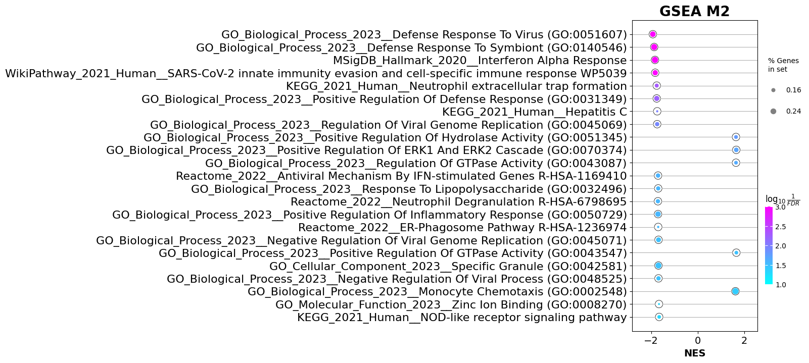
Análisis de enriquecimiento (GSEA)
Macrófagos M2.
Contraste: Female vs Male.
Figura 7. Gráfico dotplot del GSEA de las vías significativamente enriquecidas (1.5 < log10FC < -1.5, p-valor ajustado < 0.05, FDR q-val < 0.05. El relleno de los círculos indica el porcentaje de los genes que están presentes en la vía. El color indica la significancia de ese enriquecimiento.

Slide 13
Workflow de expresión diferencial
Expresión diferencial (logFC = 0.58 y p-valor = 0.05)
DEG M2
DEG M1
Volcano plots
Contraste con pathways
Componentes celulares
Diagramas de Venn

Slide 14
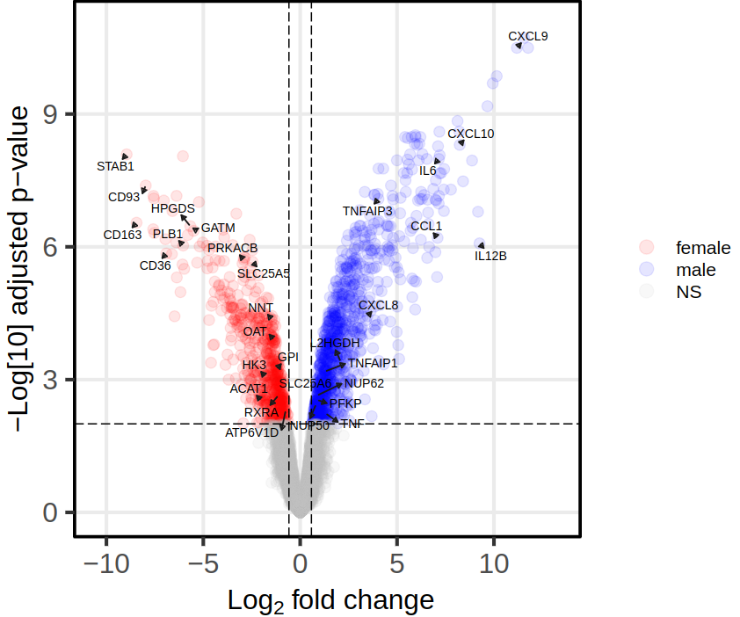
Volcano plot
Utilizamos la información del gráfico para identificar en que sexo se encontraban sobre expresados genes caracteristicos del inmunometabolismo de los macrófagos.
Figura 9. Volcano plot de genes pertenecientes a muestras M1. En rojo genes sobreexpresados en muestras femeninas, mientras que en azul en muestras masculinas. (-0.58 < log2 FC < 0.58, p-adj < 0.01) Generado con el paquete EnhancedVolcano en R.

Slide 15
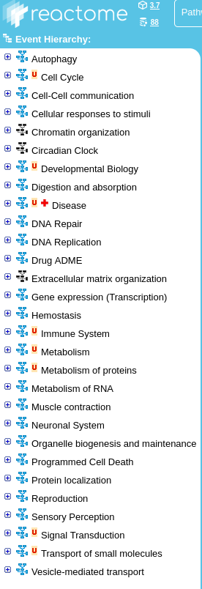
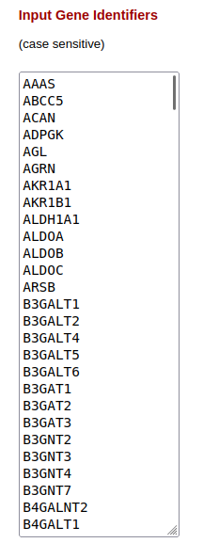
Diagramas de Venn
Utilizamos casi la totalidad de los pathways de reactome para obtener las listas de genes de cada uno que estuviese disponible en la página de GSEA.
Lista para contrastar

Slide 16
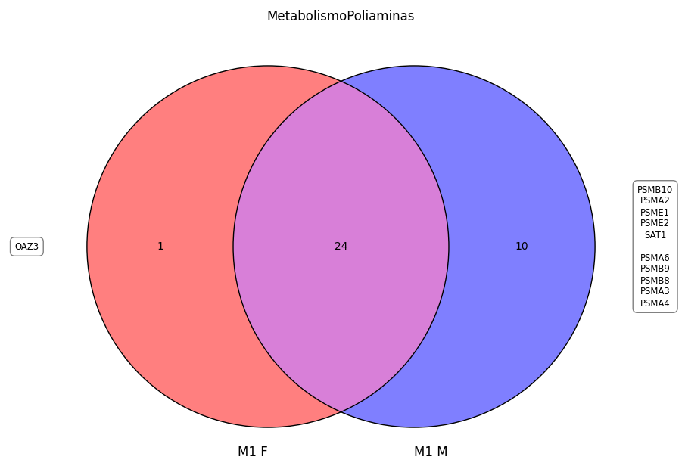
Diagramas de Venn
Una vez obtenidas las listas, pudimos contrastar los genes sobreexpresados en cada condición. Esto nos permitió realizar diagramas de Venn para cada uno de los pathways disponibles.
Lista de diagramas de Venn relevantes:
Metabolismo de poliaminas
Glicolisis
TCA Cycle
Cell Junction Organization
Cellular Response to hypoxia
Cellular Response to chemical stress
DNA Replication
Cytokine signaling
Cell death
Oxphos
Figura 10. Diagrama de Venn para el pathway de metabolismo de poliaminas. Generado con venn2 en python.

Slide 17
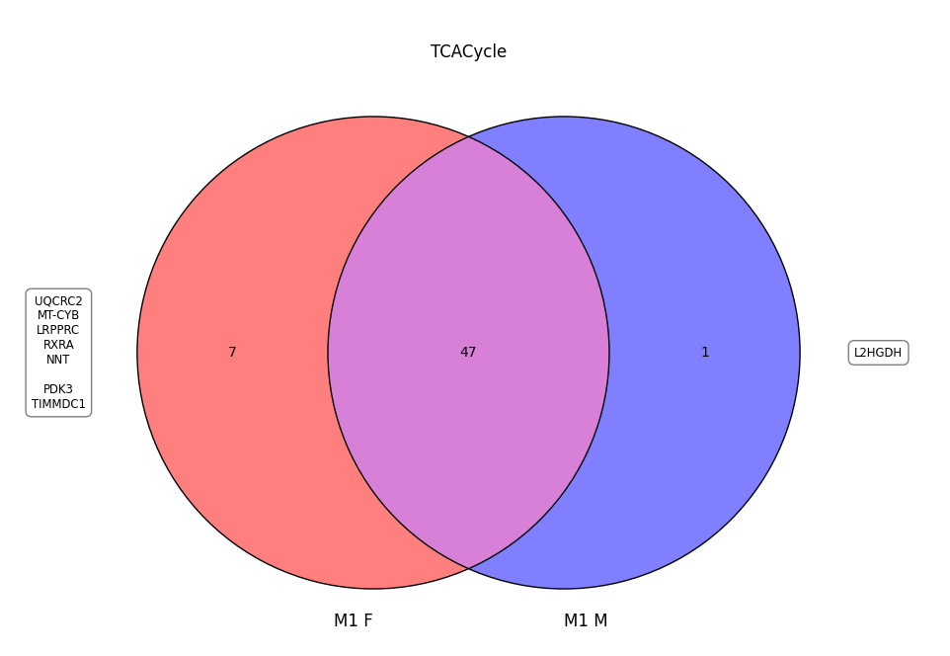
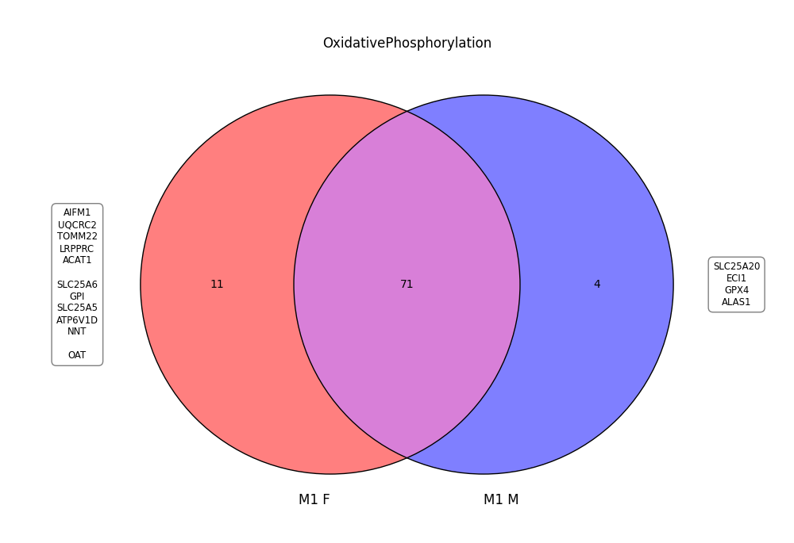

Diagramas de Venn

Slide 18


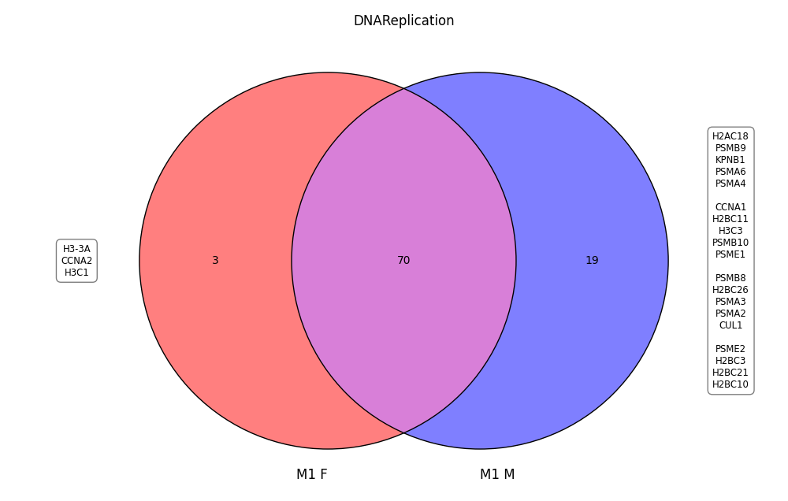
Diagramas de Venn

Slide 19
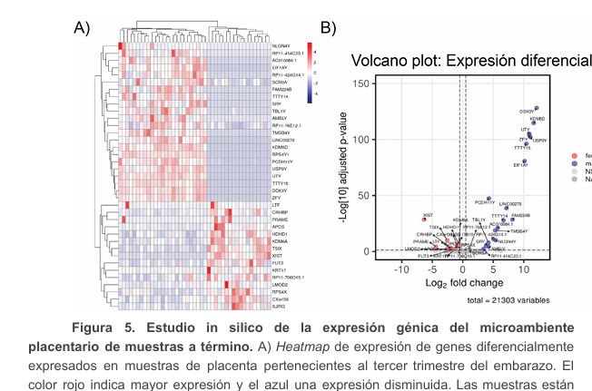
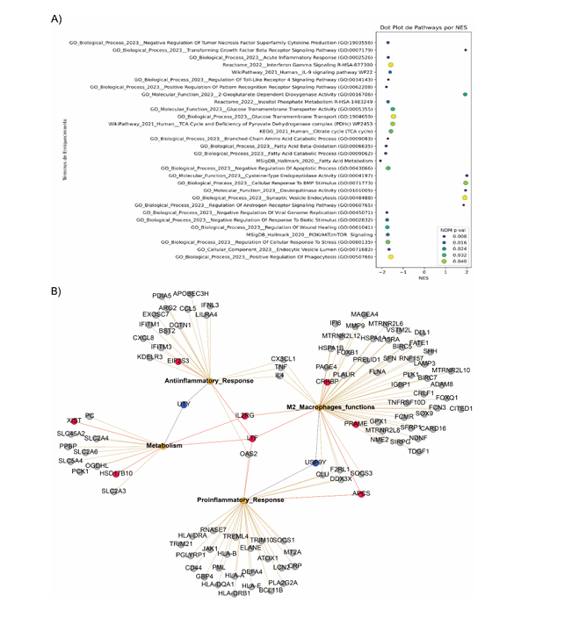
Finalmente …
Se replicaron los análisis para la tesis, pero utilizando otra base de datos (Pisarska RNA-seq)

Slide 20
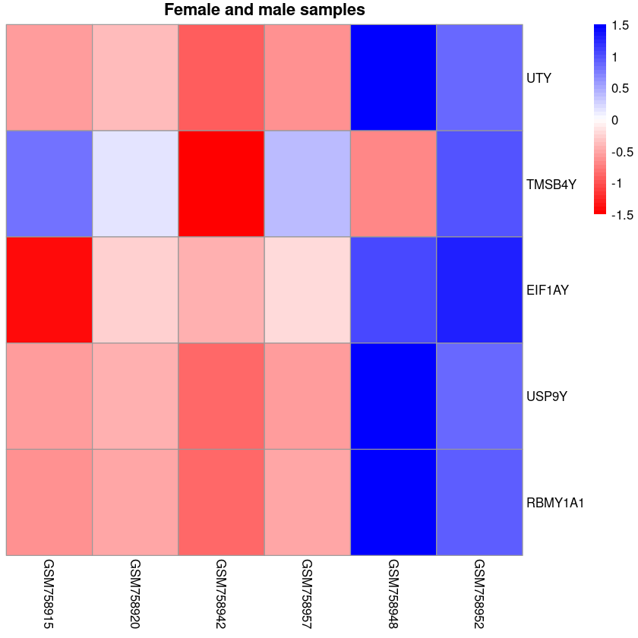
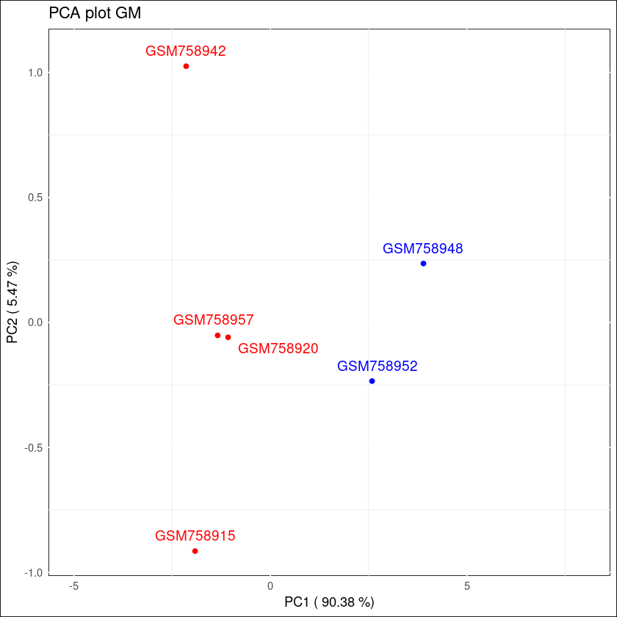
Sexos de las muestras GM
Se determinó el sexo de cada muestra realizando un heatmap para la expresión de 5 genes del cromosoma Y, además de un PCA plot en R.
Con estos datos pasamos a realizar los contrastes de expresión diferencial
Figura 13. Heatmap de la expresión de genes del cromosoma Y para las muestras GM, generado con la función pheatmap en R.
Figura 14. PCA plot para las muestras GM teniendo en cuenta la expresión de genes del cromosoma Y. En rojo muestras femeninas y en azul masculinas

Slide 21
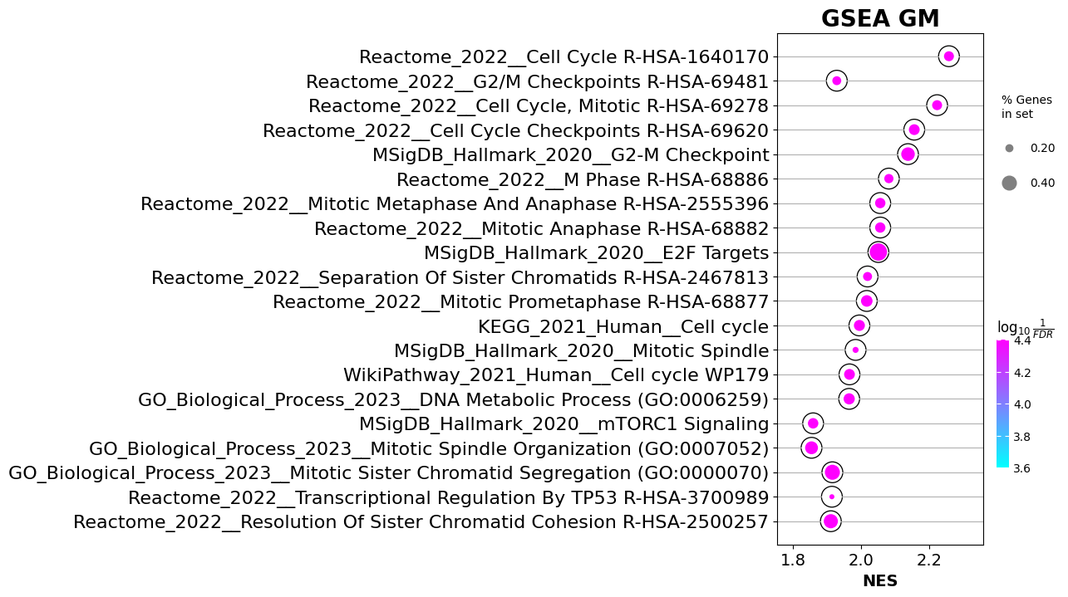
Análisis de enriquecimiento (GSEA)
Muestras GM.
Contraste: Female vs Male.
Figura 15. Gráfico dotplot del GSEA de las vías significativamente enriquecidas (1.5 < log10FC < -1.5, p-valor ajustado < 0.05, FDR q-val < 0.05. El relleno de los círculos indica el porcentaje de los genes que están presentes en la vía. El color indica el nivel de significancia de ese enriquecimiento.

Slide 22
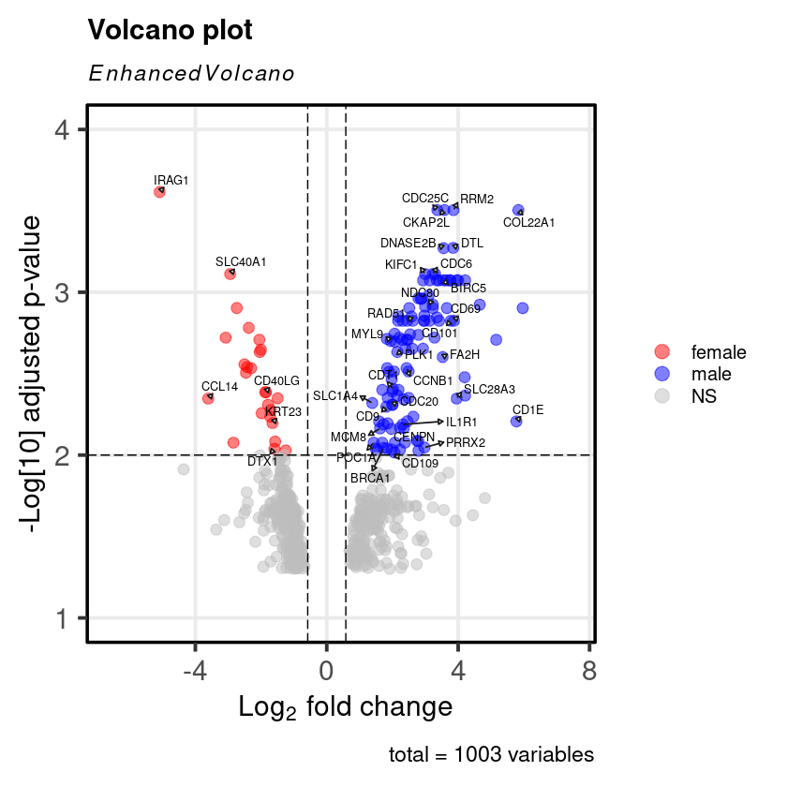
Volcano plot
Figura 16. Volcano plot de genes pertenecientes a muestras GM. En rojo genes sobreexpresados en muestras femeninas, mientras que en azul en muestras masculinas. (-0.58 < log2 FC < 0.58, p-adj < 0.01) Generado con el paquete EnhancedVolcano en R.

Slide 23
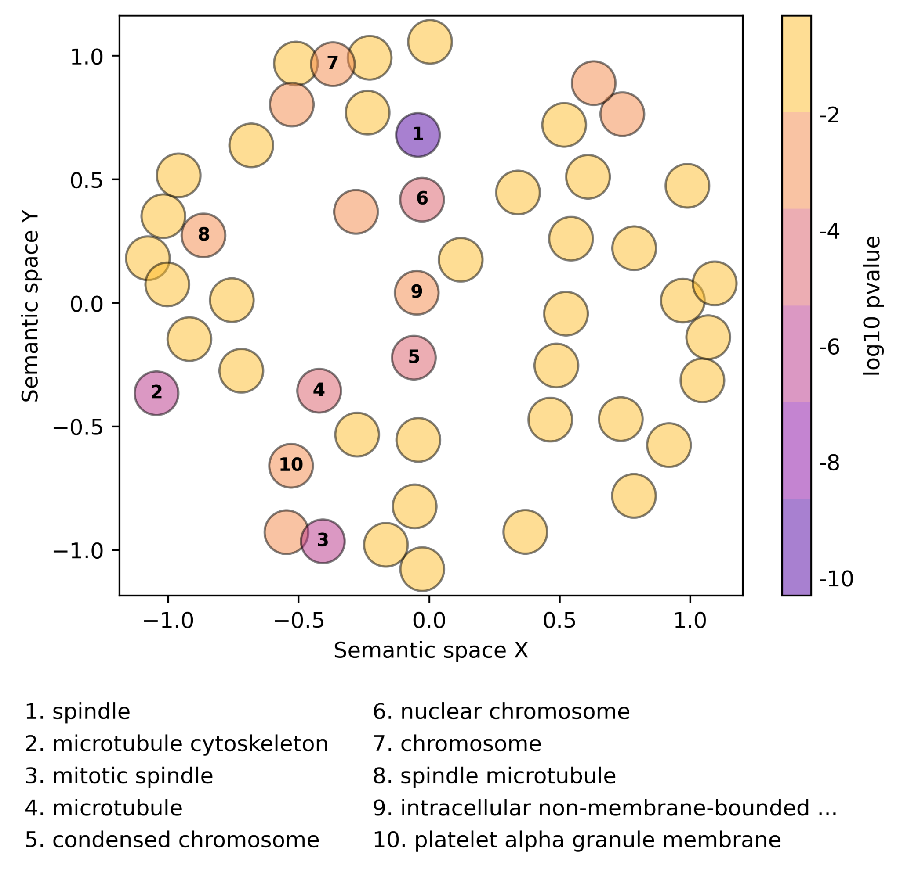
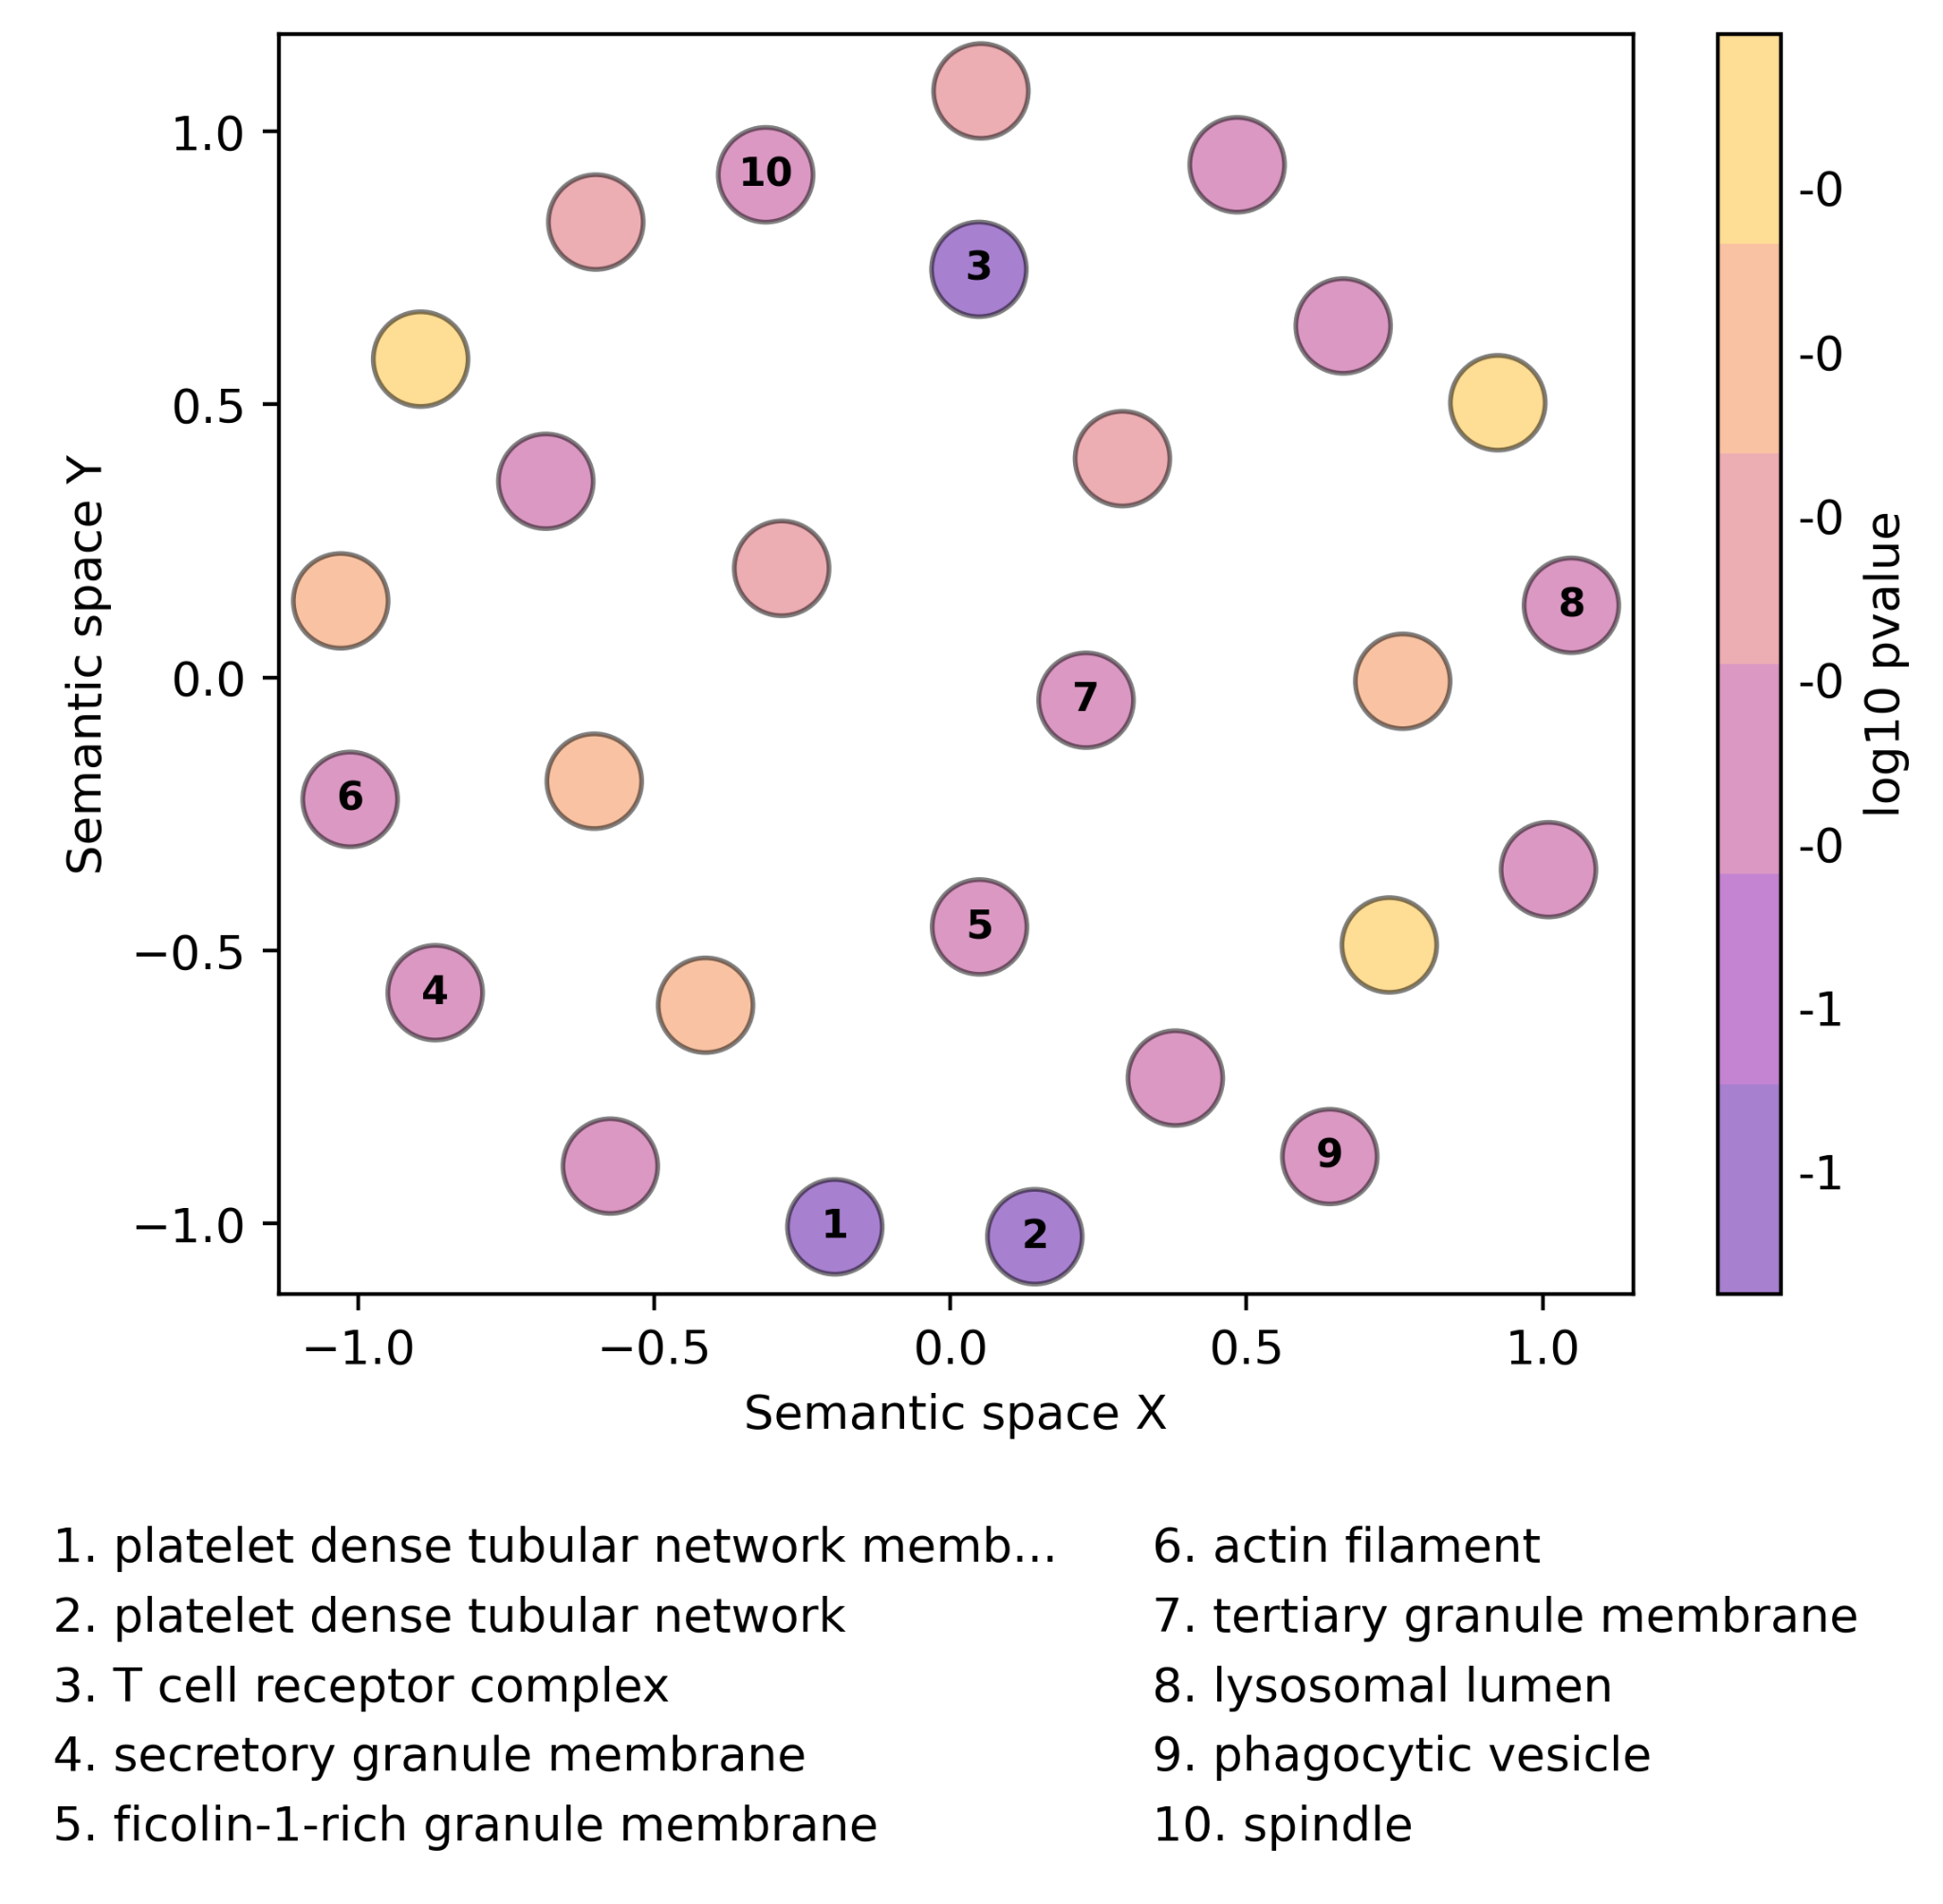
Enriquecimiento y GO-Figure!
Realizamos un enriquecimiento de las vías de la base de datos “Cellular component 2023” y analizamos qué vías tienen similaridad semántica según los genes sobre expresados en femenino o masculino.
Figura 17. Gráfico de GO-Figure para el resultado de análisis de enriquecimiento de la base de datos Cellular component 2023 con genes sobre expresados en muestras masculinas.
Figura 18. Gráfico de GO-Figure para el resultado de análisis de enriquecimiento de la base de datos Cellular component 2023 con genes sobre expresados en muestras femeninas

Slide 24
Pathways
Se realizó un contraste de los genes DE, de cada condición, contra la lista de genes de los siguientes pathways de interés, utilizando los gene sets de reactome:
Toll Like Receptor 4 (TLR4) Cascade
Interleukin-1 processing
Interleukin-1 signaling
Interleuking-10 signaling
Signaling by TGF-beta Receptor Complex
Glycolysis
Regulation of lipid metabolism by PPARalpha
Mitochondrial Fatty Acid Beta-Oxidation
Transport of fatty acids
Binding and uptake of ligands by scavenger receptors
Unfolded Protein Response (UPR)
Cellular Senescence
Glycogen metabolism
Gluconeogenesis
Glycolysis
Fructose biosynthesis
Fructose catabolism
Lactose synthesis
Galactose catabolism
PPP
Glycosaminoglycan metabolism
Inositol phosphate metabolism
Fatty AcylCoA biosynthesis
Arachidonic Acid metabolism
O3 O6 metabolism
Carnitine metabolism
B oxidation
Peroxisomal lipid metabolism
Triglyceride biosynthesis
Triglyceride catabolism
Phospholipid metabolism
Sphingolipid metabolism
Steroids metabolism
Ketone Body metabolism
Nitric oxide metabolism
Negative epigenetic regulation of rRNA expression
DNA methylation
HATs acetylate histones
HDACs deacetylate histones
HDMs demethylate histones
PKMTs methylate histone lysine
RMTs methylate histone arginine
Cellular response to hypoxia
Detoxification of Reactive Oxygen Species
Cristae formation
Notes:
fatty acid oxidation pathway?, ros production, lipid metabolism by ppargamma,

Slide 25
Pathways
Se realizó un contraste de los genes DE, de cada condición, contra la lista de genes de los siguientes pathways de interés, utilizando los gene sets de reactome:
Pyruvate metabolism
TCA
ETC
Nucleotides metabolism
Ascorbate metabolism
Thiamin metabolism
Riboflavin metabolism
Panthotenate metabolism
Cobalamin metabolism
Biotin metabolism
Nicotinate metabolism
Folate metabolism
Vitamin K metabolism
Retinoid metabolism
Vitamin E metabolism
CoFactors metabolism
Aspartate asparigine metabolism
Glutamate glutamine metabolism
Alanine metabolism
Branched chain aa catabolism
Histidine catabolism
Lysine catabolism
Phenylalanine metabolism
Tyrosine catabolism
Proline catabolism
Serine biosynthesis
Threonine catabolism
Tryptophan catabolism
Methionine salvage pathway
Sulfur aa metabolism
Selenoamino acid metabolism
Glyoxylate metabolism
Urea cycle
Carnitine synthesis
Creatine metabolism
Choline catabolism
Polyamines metabolism
Melanin biosynthesis
Amine derived hormones metabolism
Mitochondria iron sulfur biogenesis
Reversible hydration of CO2
tRNA Aminoacylation
Eukaryotic Translation Initiation
SRP-dependent co translational protein targeting to membrane
Eukaryotic Translation Elongation
Eukaryotic Translation Termination
Mitochondrial translation
protein folding
Gamma carboxylation hypusine formation and arylsulfatase activation
Post-translational modification: synthesis of GPI-anchored proteins
Asparagine N-linked glycosylation
O-linked glycosylation
SUMOylation
Deubiquitination
Protein ubiquitination
RAB geranylgeranylation
Protein methylation
Carboxyterminal post-translational modifications of tubulin
Neddylation
Post-translational protein phosphorylation
Peptide hormone metabolism
Regulation of Insulin-like Growth Factor (IGF) transport and uptake by Insulin-like Growth Factor Binding Proteins (IGFBPs)
Unfolded Protein Response (UPR)
Protein repair
Surfactant metabolism
Amyloid fiber formation
mRNA Capping
Processing of Capped Intron-Containing Pre-mRNA
Processing of Capped Intronless Pre-mRNA
mRNA Editing
Regulation of mRNA stability by proteins that bind AU-rich elements
Insulin-like Growth Factor-2 mRNA Binding Proteins (IGF2BPs/IMPs/VICK
Deadenylation-dependent mRNA decay
Nonsense-Mediated Decay (NMD)
rRNA processing in the nucleus and cytosol
rRNA processing in the mitochondrion
tRNA processing in the nucleus
tRNA modification in the nucleus and cytosol
tRNA processing in the mitochondrion
tRNA modification in the mitochondrion
Metabolism of non-coding RNA
PRC2 methylates histones and DNA
TET1/2/3 and TDG demethylate DNA
Positive epigenetic regulation of rRNA expression
Notes:
fatty acid oxidation pathway?, ros production, lipid metabolism by ppargamma,

Slide 26
Pathways
Genes sobreexpresados en células M1 femeninas (lfc < -0.58), y que se encuentran en las listas deseadas:
Toll Like Receptor 4 (TLR4) Cascade: TLR4
Interleukin-1 processing: CTSG
Interleukin-1 signaling: MAP2K6, IL1R1
Interleuking-10 signaling: IL1R1, CCR2, IL10, TIMP1
Signaling by TGF-beta Receptor Complex: SMAD3, TGFBR2, ITGB5, LTBP2, YBX1, NEDD4L, TGFB1, TGFB1, SKI, TGFB2
Glycolysis: PRKACB, HK3, GPI, PGK1, SEC13
Regulation of lipid metabolism by PPARalpha: CD36, TNFRSF21, PLIN2, RXRA, FAM120B, HMGCR, ABCB4
Mitochondrial Fatty Acid Beta-Oxidation: PCCA, MECR, ACOT11
Binding and uptake of ligands by scavenger receptors: CD36, STAB1, CD163, COLEC12, MSR1, MARCO, SPARC, CALR
Cellular Senescence: MAP2K6, FOS, CCNA2, ID1, H3-3A, CDK4, MAPKAPK3, RBBP4,
E2F2

Slide 27
Pathways
Genes sobreexpresados en células M1 femeninas (lfc < -0.58), y que se encuentran en las listas deseadas:
Glycogen metabolism: PRKACB, PGK1, GPI, HK3, SEC13
Glycosaminoglycan metabolism: PAPSS2, HEXB, NAGLU, VCAN, HYAL2, UST, HS3ST1, HS3ST2
Inositol phosphate metabolism: SYNJ1, PPIP5K2, INPP5A, PLD4, NUDT3, INPP4B
Fatty AcylCoA biosynthesis: HACD4, HSD17B8
Arachdonic Acid metabolism: HPGD, LTA4H, ALOX5, HPGDS, DPEP2, PTGS1
Carnitine metabolism: RXRA, SLC22A5
B oxidation: ACOT11, MECR, PCCA
Triglyceride catabolism: FABP3, PRKACB
Phospholipid metabolism: PTDSS1, PLB1, GDPD3, INPP4B, PIK3R2, LPCAT2, CHPT1, PLD4, OSBPL8, MTMR2, PIK3R1, GPD1L, GPAM, SYNJ1, PLA2G12A
Sphingolipid metabolism: HEXB, CERK, SMPD3, CERT1, PPM1L
Steroids metabolism: HSD17B14, HSD17B1, GPAM, TSPO, RXRA, OSBPL7, HMGCR
Ketone Body metabolism: ACAT1
Pyruvate metabolism: RXRA, PDK4, PDK3
TCA: SUCLG2, NNT, IDH3G
ETC: MT-CYB, LRPPRC, TIMMDC1, NDUFB8, UCP2, UQCRC2, NDUFV3, MT-ND1
Nucleotides metabolism: MT-ND1, IMPDH1, IMPDH2, ADA, DHODH, NUDT1, RRM2, SAMHD1, TYMS, ATIC, DUT, NME2P1
Ascorbate metabolism: SLC2A4
Panthotenate metabolism: VNN2, SLC25A16, VNN1
Cobalamin metabolism: MMAB
Biotin metabolism: PCCA
Vitamin E metabolism: TTPA
Nicotinate metabolism: QPRT, BST1
Folate metabolism: DHFR, SLC46A1, FOLR2, SHMT1

Slide 28
Pathways
Genes sobreexpresados en células M1 femeninas (lfc < -0.58), y que se encuentran en las listas deseadas:
Reinoid metabolism: PLB1
CoFactors metabolism: PDSS1, DHFR
Aspartate asparigine metabolism: SLC25A13, NAT8L
Glutamate glutamine metabolism: OAT, RIMKLB
Branched chain aa catabolism: ACAT1, ALDH6A1
Lysine catabolism: ALDH7A1
Proline catabolism: ALDH4A1
Methionine salvage pathway: ADI1
Sulfur aa metabolism: ETHE1, AHCY, ADI1, TXN2
Selenoamino acid metabolism: AHCY, PAPSS2, RPS6, RPS4X, RPL3, RPL14, RPL18
Glyoxylate metabolism: ALDH4A1, GRHPR
Urea cycle: ARG1
Carnitine synthesis: SHMT1
Creatine metabolism: GATM
Choline catabolism: CHDH, ALDH7A1
Polyamines metabolism: OAZ3
Eukaryotic Translation Initiation: RPS6, RPS4X, RPL3, RPL14, EIF3D, EIF2S3, EIF3E, RPL18
SRP-dependent co translational protein targeting to membrane: RPS6, RPS4X, RPL3, RPL14, RPL18
Eukaryotic Translation Elongation: RPS6, RPS4X, RPL3, RPL14, EEF2, RPL18
Eukaryotic Translation Elongation: RPS6, RPS4X, RPL3, RPL14, RPL18
Mitochondrial translation: MRPL23, MRPS34, MRPL24, MRPL3
Protein folding: GNG10, GNG7

Slide 29
Pathways
Genes sobreexpresados en células M1 femeninas (lfc < -0.58), y que se encuentran en las listas deseadas:
Gamma carboxylation hypusine formation and arylsulfatase activation: DPH2, EEF2, PROS1, TPST2
Post-translational modification: synthesis of GPI-anchored proteins: VNN2, BST1, PIGQ, VNN1, PIFT, FOLR2
Asparagine N-linked glycosylation: RENBP, CAPZB, DAD1, ALG3, ASGR1, MAN1C1, ASGR2, PPP6C, MAN1A2, CALR, SEC13, CTSC, DYNC1I2, FUCA1
O-linked glycosylation: GALNT2, POMT2, POMGNT2
SUMOylation: BIRC5, ING2, BRCA1, TOP2A, SEC13, SMC1A, RXRA, STAB1
Deubiquitination: USP2, BRCA1, CCNA2, TGFBR2, CDC20, TGFB1, RNF128, SMAD3, RUVBL1, TGFBR1, ARRB1
Protein ubiquitination: UBE2G2, HLTF
RAB geranylgeranylation: RAB42, RAB41, RAB37, RAB40B
Protein methylation: EEF2, CAMKMT
Neddylation: DTL, BIRC5, EPAS1, KLHL5, DCAF4
Post-translational protein phosphorylation: APLP2, ADAM10, VCAN, SPP1, FN1, TIMP1
Peptide hormone metabolism: LEP, IGF1, CTSG
Regulation of Insulin-like Growth Factor (IGF) transport and uptake by Insulin-like Growth Factor Binding Proteins (IGFBPs): APLP2, ADAM10, VCAN, SPP1, FN1, IGF1, TIMP1, CTSG
UPR: CALR, EIF2S3
Surfactant metabolism: ADORA2B, SFTPD, ADA2
Amyloid fiber formation: H3C1, ADAM10, PRL, TGFBI, H3-3A
Processing of Capped Intron-Containing Pre-mRNA: PCBP2, DDX39A, YBX1, SRSF6, SEC13, CPSF1, SRSF9, THOC1
Processing of Capped Intronless Pre-mRNA: CPSF1
Regulation of mRNA stability by proteins that bind AU-rich elements: ZFP36, TNFSF13

Slide 30
Pathways
Genes sobreexpresados en células M1 femeninas (lfc < -0.58), y que se encuentran en las listas deseadas:
Nonsense-Mediated Decay: RPS6, RPS4X, RPL3, RPL14, RPL18
rRNA processing in the nucleus and cytosol: RPS6, RPS4X, RPL3, RIOK2, RPL14, WDR3, RPL18, FBL, RPP40
rRNA processing in the mitochondrion: MT-CYB, MT-ND1, PRORP
tRNA processing in the nucleus: CPSF1, SEC13, RPP40, POP5
tRNA modification in the nucleus and cytosol: PUS7, WDR4, URM1, ADAT2
tRNA processing in the mitochondrion: MT-CYB, MT-ND1
tRNA modification in the mitochondrion: PRORP
Metabolism of non-coding RNA: GEMIN6, WDR77, SEC13
PRC2 methylates histones and DNA: H3C1, RBBP4, H3-3A
Positive epigenetic regulation of rRNA expression: POLR1G, GSK3B, H3C1, RBBP4, H3-3A
Negative epigenetic regulation of rRNA expression: POLR1G, H3C1, H3-3A
DNA methylation: H3C1, H3-3A
HATs acetylate histones: H3C1, RUVBL1
HDACs deacetylate histones: H3C1, RBBP4
HDMs demethylate histones: H3C1, RIOX2
PKMTs methylate histone lysine: H3C1, RBBP4
RMTs methylate histone arginine: H3C1, WDR77, CDK4
Cellular response to hypoxia: EPAS1
Detoxification of Reactive Oxygen Species: CYBB, CAT, TNX2

Slide 31
Pathways
Genes sobreexpresados en células M1 masculinas (lfc > 0.58), y que se encuentran en las listas deseadas:
Toll Like Receptor 4 Cascade: TRAF6, TBK1, TRAF3, IRF3
Interleukin-1 processing: NFKB1, NFKB2, RELA, IL1A
Interleukin-1 signaling: NFKB1, NFKB2, RELA, IL1A, RIPK2, PSMB9, PSME2, NFKBIA, ALPK1, PSME1, PSMB8, CUL1, SQSTM1, IL1RN, PSMA4, PSMA2, PSMA3, PSMB10, PSMA6, NKIRAS2, IKBKG, NKIRAS1, UBC, TAB3, CASP8
Interleuking-10 signaling: IL1A, IL1RN, CXCL10, IL6, CCL19, CCL5, CD80, IL12B, CCL20, CD86, CXCL8, CCL22, LIF, PTGS2, STAT3, TNF, PTGS2, IL10RA, PTAFR
Signaling by TGF-beta Receptor Complex: UBC, STAT1, ITGB8, F11R, SMAD7, TRIM33
Glycolysis: NUP62, PFKP, NUP50, NUP98
Regulation of lipid metabolism by PPARalpha: TIAM2, G0S2, ALAS1, NCOA2, CREBBP, HMGCS1, MED1, MED13, NRF1, NCOA6, TBL1X
Mitochondrial Fatty Acid Beta-Oxidation: ACOT9, ECI1
Binding and uptake of ligands by scavenger receptors: APOL1
Unfolded Protein Response (UPR): CXCL8, ATF3, CREBRF, XBP1
Cellular Senescence: NFKB1, RELA, IL1A, UBC, IL6, CXCL8, STAT3, CCNA1, H2BC11, MDM2,
H2BC10, H2BC21, MOV10, LMNB1, NBN, JUN, H2AC18, H2BC3, MINK1, BMI1, PHC3, H2BC26,
CDK6, H3C3, KDM6B, CDC23, CDK2, H2BC15, H1-2

Slide 32
Pathways
Genes sobreexpresados en células M1 masculinas (lfc > 0.58), y que se encuentran en las listas deseadas:
Folate metabolism: MTHFS, SHMT2
Retinoid metabolism: AGRN, LRP8, GPC4, LRP10, SDC4
CoFactors metabolism: SPR, GCH1
Branched chain aa catabolism: PPM1K
Proline catabolism: PRODH
Tryptophan catabolism: KYNU, SLC7A5, IDO1
Sulfur aa metabolsim: CTH
Selenoamino acid metabolism: RPS27L, SARS1, CTH, RPS19
Urea cycle: NAGS
Carnitine metabolism: SLC25A20, PRKAG2
B oxidation: ECI1, ACOT9
Peroxisomal lipid metabolism: ABCD1, ACOX3
Triglyceride catabolism: GK, GK3P
Phospholipid metabolism: PLAAT2, PIP5K1A, ARF3, CDS1, CDS2, PTEN, PLEKHA6, PLA1A, PLA2G4C, AGK, PI4K2B
Sphingolipid metabolism: PLPP1, UGCG, B4FALNT1, SPHK1, FA2H, PRKD2, SPTLC1, SGPP2
Steroids metabolism: TBL1X, INSIG2, SEC21A, NCOA2, STARD4, KPNB1, CREBBP, MED1, HMGCS1, NCOA6, CYP7B1, SAR1B, VDR, SRD5A1
Nitric oxide metabolism: SPR
Nucleotides metabolism: UPP1, AK8, AMPD3, ADAL, GART
Ascorbate metabolism: CYB5R3, SLC2A1
Riboflavin metabolism: SLC52A1
Panthotenate metabolism: PPCDC
Cobalamin metabolism: TCN2, AMN, ABCC1
Nicotinate metabolism: PARP6, PARP14, PTGS2, CD38, NAMPT, NMRK1

Slide 33
Pathways
Genes sobreexpresados en células M1 masculinas (lfc > 0.58), y que se encuentran en las listas deseadas:
Glycogen metabolism: NUP50, NUP98, NUP62, PFKP
Fructose biosynthesis: SLC2A1
Lactose synthesis: SLC2A1
PPP: G6PD, PGD
Glycosaminoglycan metabolism: ST3GAL4, FMOD, AGRN, CHPF, GPC4, B4GALT6, HS3ST3B1, ST3GAL1, SDC4, XYLT2
Inositol phosphate metabolism: IMPA1, IPPK, PTEN, INPP5B
Fatty AcylCoA biosynthesis: SLC27A3
Arachdonic Acid metabolism: CYP1B1, GPX4, PTGS2, ABCC1
O3 O6 metabolism: ABCD1
Polyamines metabolism: PSMA2, PSMB8, SAT1, PSMB10, PSMA3, PSME2, PSMA6, PSMA4, PSME1, PSMB9
tRNA Aminoacylation: WARS1, HARS1, SARS1, PPA1, TARS1
Eukaryotic Translation Initiation: RPS27L, RPS19
SRP-dependent co translational protein targeting to membrane: RPS27L, SEC61B, SEC61A2, RPS19
Eukaryotic Translation Elongation: EEF11A1, RPS27L, EEF1A2, RPS19
Eukaryotic Translation Termination: RPS27L, RPS19
Mitochondrial translation: MRPL51, MRPL32, MRPL49, MTRF1L
Protein folding: STAT3, USP11, SPHK1, GNG5, FBXW4, RGS11, GNG11
Gamma carboxylation hypusine formation and arylsulfatase activation: DPH3
Post-translational modification: synthesis of GPI-anchored proteins: LY6E, NRN1, ALPG, TECTA
Asparagine N-linked glycosylation: ST3GAL4, UBC, LMAN1, PMM1, ARF3, COPB1, ST3GAL1, B4GALT6, ST6GALNAC2,
BET1L, SEC22C, LMAN2L, STX17, SEC24A, ANKRD28, SAR1B, ST8SIA4
O-linked glycosylation: ST3GAL4, GALNT10, POFUT2, GALNT4, ADAMTSL4, DAG1, B4GALT6, ST6GALNAC2,
ST3GAL1

Slide 34
Pathways
Genes sobreexpresados en células M1 masculinas (lfc > 0.58), y que se encuentran en las listas deseadas:
SUMOylation: NUP98, BLM, NCOA2, IKBKE, PHC3, VDR, NUP50, NUP62, NFKB2, CREBBP, RELA, NFKBIA, EID3, SENP1, ZNF350, TP53BP1, MDM2, BMI1, IKBKG, SENP5
Deubiquitination: H2BC15, TNFAIP3, PSMB8, ATXN7, MAT2B, PSMB10, PSMA3, CCNA1, PSMA6, H2BC3, OTUD7B, PSME1, YY1, UBC, PSMA2, USP12, RIPK2, CLSPN, PSMA4, NFKBIA, USP42, H2BC11, USP11, JSD1, PSME2, MDM2, PSMB9, IKBKG, H2AC18, TRAF6, SMAD7, PTEN, BIRC3, TRAF3, H2BC21
Protein ubiquitination: UBC, H2BC15, H2BC11, PEX13, UBE2A, UBE2Z, HLA-A, H2BC3, SELENOS
RAB geranylgeranylation: RAB29, RAB12, RAB43, RAB23, RAB30
Glycosaminoglycan metabolism: ST3GAL4, FMOD, AGRN, CHPF, GPC4, B4GALT6, HS3ST3B1, ST3GAL1, SDC4, XYLT2
Protein methylation: EEF1A1
Neddylation: PSMB8, PSMB10, PSMA3, KBTBD8, PSMA6, FBXO32, SOCS3, PSME1, FBXW4, SOCS2, UBC, PSMA2, UBE2F, PSMA4, PSME2, PSMB9, KLHL3, SPSB1, CUL1
Post-translational protein phosphorylation: CP, IL6, APOL1, CKAP4, C4A
Peptide hormone metabolism: CTNNB1, INHBA, CES1
Regulation of (IGF) transport and uptake by Insulin-like Growth Factor Binding Proteins (IGFBPs): CP, IL6, APOL1, CKAP4, C4A
UPR: XBP1, ATF3, CXCL8, CREBRF
Protein repair: MSRB1
Surfactant metabolism: GATA6, ADORA2A, CKAP4
mRNA Capping: CDK7, MNAT1
Processing of Capped Intron-Containing Pre-mRNA: NUP50, CSTF3, NUP98, NUP62, WDR33, BCAS2, SMNDC1, PRPF3, GPKOW,
SARNP
Processing of Capped Intronless Pre-mRNA: CSTF3, WDR33
mRNA Editing: ADARB1
Regulation of mRNA stability by proteins that bind AU-rich elements: UBC, PSMA2, PSMB8, PSMB10, PSMA3,
PSME2, PSMA6, PSMA4, PSME1, PSMB9

Slide 35
Pathways
Genes sobreexpresados en células M1 masculinas (lfc > 0.58), y que se encuentran en las listas deseadas:
Deadenylation-dependent mRNA decay: DDX6, PATL1
Nonsense-Mediated Decay (NMD): RPS27L, PPP2R2A, RPS19
rRNA processing in the nucleus and cytosol: RPS27L, DDX52, RPS19, KRR1
tRNA processing in the nucleus: NUP50, NUP98, NUP62, RTCB,
tRNA modification in the nucleus and cytosol: TYW5
Metabolism of non-coding RNA: NUP50, NUP98, NUP62
PRC2 methylates histones and DNA: H2BC15, H2BC11, H2BC3, H2BC21, H2AC18
Positive epigenetic regulation of rRNA expression: H2BC15, H2BC11, H2BC3, H2BC21, H2AC18
Negative epigenetic regulation of rRNA expression: ARID4B, H2BC15, H2BC11, MNAT1, H2BC3, CDK7, H2BC21, H2AC18
DNA methylation: H2BC15, H2BC11, H2BC3, H2BC21, H2AC18
HATs acetylate histones: H2BC15, H2BC11, ZZZ3, NCOA2, ATXN7, CREBBP, JADE3, H2BC3, H2BC21, H2AC18
HDACs deacetylate histones: TBL1X, ARID4B, H2BC15, H2BC11, H2BC3, H2BC21, H2AC18, KDM6B, PHF8, KDM2A, ARID5B
PKMTs methylate histone lysine: RELA, DOT1L, NFKB2, NFKB1
RMTs methylate histone arginine: JAK2, H2AC18
Cellular response to hypoxia: UBC, PSMA2, PSMB8, CREBBP, PSMB10, PSMA3, PSME2, PSMA6, PSMA4, PSME1, PSMB9, VEGFA
Detoxification of Reactive Oxygen Species: SOD2

Slide 36
Pathways
Genes sobreexpresados en células M2 femeninas (lfc < -0.58), y que se encuentran en las listas deseadas:
Interleukin-1 processing: IL1B
Interleukin-1 signaling: IL1B, IRAK3, MYD88
Interleukin-10 signaling: IL1B, CXCL10, PTGS2, CXCL2, CXCL1, CXCL8
Unfolded Protein Response (UPR): CXCL8
Cellular Senescence: CXCL8, ETS2
Glycosaminoglycan metabolism: VCAN
Arachdonic Acid metabolism: PTGS2
Phospholipid metabolism: GDPD3, PLB1
Panthotenate metabolism: VNN2, VNN1
Nicotinate metabolism: NAMPT, PTGS2
Retinoid metabolism: PLB1
CoFactors metabolism: GCH1
Post-translational modification: synthesis of GPI-anchored proteins: VNN2, VNN1
Asparagine N-linked glycosylation: CD55
SUMOylation: NRIP1
RAB geranylgeranylation: RAB27A, RAB37
Neddylation: SOCS3
Post-translational protein phosphorylation: VCAN
Peptide hormone metabolism: RAB27A
Regulation of (IGF) transport and uptake by Insulin-like Growth Factor Binding Proteins (IGFBPs): VCAN

Slide 37
Pathways
Genes sobreexpresados en células M2 masculinas (lfc > 0.58), y que se encuentran en las listas deseadas:
Interleukin-1 signaling: IL1R2, IL1R1
Interleukin-10 signaling: IL1R2, IL1R1, FCER2, CCL22
Glycolysis: PFKP
Mitochondrial Fatty Acid Beta-Oxidation: ACOT7
Binding and uptake of ligands by scavenger receptors: HSPH1
Cellular Senescence: CCNA1
Glycogen metabolism: PFKP
PPP: PRPS1L1
Glycosaminoglycan metabolism: AGRN, SDC2, HS3ST1
Fatty AcylCoA biosynthesis: HACD1
Arachdonic Acid metabolism: PTGS1, ALOX15
B oxidation: ACOT7
Triglyceride catabolism: FABP3
Phospholipid metabolism: PITPNM2
Sphingolipid metabolism: PPM1L
Steroids metabolism: CYP51A1
Nicotinate metabolism: QPRT
Retinoid metabolism: AGRN, SDC2
Regulation of (IGF) transport and uptake by Insulin-like Growth Factor Binding Proteins (IGFBPs): GAS6, SDC2
Aspartate asparigine metabolism: NAT8L
Choline catabolism: CHDH
Gamma carboxylation hypusine formation and arylsulfatase activation: GAS6
Post-translational modification: synthesis of GPI-anchored proteins: NRN1
Asparagine N-linked glycosylation: ST6GAL1, CTSC
O-linked glycosylation: MUC5B, ST6GAL1
Deubiquitination: CCNA1
RAB geranylgeranylation: RAB30
Neddylation: SPSB1
Post-translational protein phosphorylation: GAS6, SDC2
rRNA processing in the nucleus and cytosol: ERI1

Slide 38
Genes de los pathways
Male
Female
Polyamines Metabolism
PSME1-PSME2-PSMA6-PSMA3-PSMB9-SAT1-PSMA4-PSMB10-PSMA2PSMB8
OAZ3
Glycolysis
NUP62-NUP50-NUP98-PFKP
HK3-PRKACB-GPI-SEC13-PGK1
SUCLG2-MT-ND1-LRPPRC-NNT
IDH3G-NDUFB8-PDK3-UQCRC2
TIMMDC1-(MT-CYB)-NDUFV3
PDK4-UCP2-RXRA
TCA cycle
L2HGDH

Slide 39
Genes de los pathways
Male
Female
Cell Junction
FERMT2-CTNNA1-LAMB3-NECTIN2
BHLHE22-NECTIN3-MOV10-CTNNB1-PATJ-RSU1-F11R-CLDN23
NECTIN1-ZEB2
Response to chemical stress
PSME2-AKT3-RELA-TBL1X-ABCC1-MAFG-PGD-PSMA2-NFKB1-STAT3-MED1-PSMA3-MAFK-PSMB9
PSMA4-CUL1-PSMB10-PSMB8
SOD2-SQSTM1-CREBBP-BCL2L1
NCOA2-G6PD-BCL2 …
LRPPR-ABCG2-TXN2
CAT-BLVRB-BRCA1-CYBB-GSK3B-RXRA
Response to Hypoxia
PSME1-PSME2-PSMA6-CREBBP
PSMA3-PSMB9-PSMA4-PSMB10
VEGFA-PSMA2-PSMB8-UBC
HEPAS1

Slide 40
Genes de los pathways
Male
Female
DNA replication
PSME2-H3C3-CDC23-PSMA2-H2BC21-PSMA3-PSMB9-PSMA4-CUL1
PSMB10-PSMB8-H2AC18-H2BC3
CCNA1-CDK2-KPNB1-...
CDC6-H3C1-CCNA2
(H3-3A)-PRIM2
Cytokine signaling
GBP5-PSME2-AKT3-TNF-IL32
FAAP24-EIF2AK2-HLA-B
GBP4-PSMA4-SOD2-TRAF3
SQSTM1-KPNB1-GBP3
TNFSF13B-IFIT1-....
PPIA-FN1-PRL-F13A1-CCR2-VAV1-CSF1R-EGR1-EIF4G3
IL10-BLNK-ITGAM
TGFB1-...
PSME2-IL1A-AKT3-FLOT1
TNFSF10-CASP3-GSDME
PSMA2-RIPK3-DSP-IRF1
TNFRSF10B-LMNB1-...
CHMP2A-SATB1-C1QBP
PTK2-ELANE
TLR4
Cell death

Slide 41
Análisis de muestras M-CSF y GM-CSF
Criterio clásico
GM presenta un perfil similar y/o tendiendo al de un macrófago M1.
M presenta un perfil similar y/o tendiendo al de un macrófago M2.
Identificación del sexo de las muestras
Tomamos en cuenta el sexo determinado en muestras anteriores. Asumiendo que el numeral indica un dador, se pudieron vincular casi todas las nuevas muestras a un sexo determinado.

Slide 42
Pathways
Genes sobreexpresados en células M1 femeninas (lfc < -0.58), y que se encuentran en las listas deseadas:
Interleukin-10 signaling: CCL4, CXCL1, CSF3, IL10RA, TNFRSF1A, IL10
Signaling by TGF-beta Receptor Complex: TGFBR3
Glycolysis: PGK2
Regulation of lipid metabolism by PPARalpha: PPARGC1A, APOA2, CPT1A
Mitochondrial Fatty Acid Beta-Oxidation: ACADL
Binding and uptake of ligands by scavenger receptors: STAB1, IGKV1D-16, CD163, ALB, COL3A1
Unfolded Protein Response: DCTN1
Cellular Senescence: MRE11, ETS2

Slide 43
Pathways
Genes sobreexpresados en células M1 femeninas (lfc < -0.58), y que se encuentran en las listas deseadas:
Glycogen metabolism: PGK2
Glycosaminoglycan metabolism: HS6ST2, GPC6, HS6ST3, HS3ST2
Inositol phosphate metabolism: INPP4B
Fatty AcylCoA biosynthesis: ACSL6
Arachdonic Acid metabolism: CYP2U1, PTGIS, CYP8B1, CYP2C8, PON1
Carnitine metabolism: CPT1A
B oxidation: ACADL
Triglyceride catabolism: FABP7
Phospholipid metabolism: PCYT1B, PLB1, PLA2G10, INPP4B, PLEKHA2, PLAAT1
Sphingolipid metabolism: PPM1L, CERS3
Steroids metabolism: ALB, PTGIS, CYP8B1, CYP19A1, SLCO1B1, SLCO1B3
Nucleotides metabolism: ADA
Cobalamin metabolism: TCN2
Nicotinate metabolism: PTGIS, CYP8B1, SLC5A8
Folate metabolism: FOLR2
Reinoid metabolism: APOA2, PLB1, GPC6, RBP1
Vitamin E metabolism: TTPA
Surfactant metabolism: ADA2, SLC34A2
Amyloid fiber formation: FGA
HDMs demethylate histones: PHF2, UTY

Slide 44
Pathways
Genes sobreexpresados en células M1 femeninas (lfc < -0.58), y que se encuentran en las listas deseadas:
Aspartate asparigine metabolism: FOLH1B
Sulfur aa metabolism: CDO1
Urea cycle: CPS1
Reversible hydration of CO2: CA3
protein folding: GNGT1, GNG2
Carnitine metabolism: CPT1A
B oxidation: ACADL
Post-translational modification: synthesis of GPI-anchored proteins: THY1, PRND, FOLR2, CNTN4, NTNG1
Asparagine N-linked glycosylation: RENBP, ST6GAL2, DCTN1, ST8SIA3
O-linked glycosylation: MUC17, ADAMTS9
SUMOylation: SATB1, NR1I2, PPARGC1A
Deubiquitination: MBD6, ATXN3L
RAB geranylgeranylation: RAB25, RAB3C
Neddylation: HIF3A, ASB11
Post-translational protein phosphorylation: FGA, SCG2, ALB, APOA2, BMP4, DMP1, SERPIND1, GOLM1, FGG
Peptine hormone metabolism: FGG, ISL1, LEP, IGF1
Regulation of IGF transport and uptake by Insulin-like Growth Factor Binding Proteins (IGFBPs): FGA, SCG2, ALB, IGF1, APOA2, BMP4, DMP1, SERPIND1, GOLM1, FGG
UPR: DCTN1
PKMTs methylate histone lysine: MECOM, PRDM16
Cellular response to hypoxia: EPO, HIF3A

Slide 45
Pathways
Genes sobreexpresados en células M1 masculinas (lfc > 0.58), y que se encuentran en las listas deseadas:
Interlukin-1 signaling: IL1R1, APLK1, IL1RAP, IL1RN, MAP2K6, IL1R2
Interleukin-10 signaling: IL1R1, IL1RN, IL1R2, CCR2, CCL22, CCR5
Signaling by TGF-beta Receptor Complex: WWTR1, TGFB2
Glycolysis: NUP107
Mitochondrial Fatty Acid Beta-Oxidation: NUP107
Binding and uptake of ligands by scavenger receptors: SPARC, COLEC12
Unfolded Protein Response: DCSTAMP, ATF13
Cellular Senescence: CCNA2, CCNA1

Slide 46
Pathways
Genes sobreexpresados en células M1 masculinas (lfc > 0.58), y que se encuentran en las listas deseadas:
Fructose biosynthesis: SLC2A1
Lactose biosynthesis: SLC2A1
Glycogen metabolism: NUP107
Glycosaminoglycan metabolism: CSGALNACT1, SDC2, GPC4
Inositol phosphate metabolism: PLD4
Fatty AcylCoA biosynthesis: HACD1
Arachdonic Acid metabolism: HPGD
O3 O6 metabolism: FADS2
B oxidation: ACOT7
Triglyceride biosynthesis: GPAT2
Triglyceride catabolism: FABP3, FABP5
Phospholipid metabolism: PLD4, TNFAIP8L3, CDS1, GPAT2, LPCAT2
Sphingolipid metabolism: FA2H
Steroids metabolism: EBP, HSD11B1, MVK, STARD4
Pruvate metabolism: MPC2
TCA: FH
ETC: CYCS
Post-translational protein phosphorylation: SDC2, CKAP4, SPP1
Peptide hormone metabolism: CES1, INHBA
Regulation of (IGF) transport and uptake by Insulin-like Growth Factor Binding Proteins (IGFBPs): SDC2, CKAP4, SPP1

Slide 47
Pathways
Genes sobreexpresados en células M1 masculinas (lfc > 0.58), y que se encuentran en las listas deseadas:
Nucleotides metabolism: ADK, TYMS, RRM2
Ascorabte metabolism: SLC2A1
Cobalamin metabolism: MMAB
Folate metabolism: DHFR
Vitamin K metabolism: VKORC1L1
Retinoid metabolism: SDC2, GPC4
CoFactors metabolism: DHFR
Tryptophan catabolism: SLC7A5, KMO
Reversible hydration of CO2: CA2
Gamma carboxylation hypusine formation and arylsufatase activation: PROS1
Post-translational modification: synthesis of GPI-anchored proteins: CD109
O-linked glycosylation: ADAMTSL4, SPON2
SUMOylation: BRCA1, TOP2A, NUP107, BLM, BIRC5
Deubiquitination: CCNA2, BRCA1, CDC20, CCNA1, CLSPN, RNF128, USP2
Protein ubiquitination: HLTF
RAB geranylgeranylation: RAB40B
Neddylation: DTL, SOCS2, KLHL2, FBXO15, KBTBD8, BIRC5, SPSB1
UPR: ATF1, DCSTAMP
Surfactant metabolism: ADORA2B, CKAP4
Amyloid fiber formation: GSN, H2AZ1
Processing of Capped Intron-Containing Pre-mRNA: NUP107
tRNA processing in the nucleus: NUP107
Metabolism of non-coding RNA: NUP107
PRC2 methylates histones and DNA: H2AZ1
Positive epigenetic regulation of rRNA expression: H2AZ1
Negativ epigenetic regulation of rRNA expression: H2AZ1
DNA methylation: H2AZ1
PKMTs methylate histone lysine: NSD2, SUV39H2
RMTs methylate histone arginine: H2AZ1
Detoxification of Reactive Oxygen Species: GPX3, CYCS

Slide 48
Pathways
Genes sobreexpresados en células M2 femeninas (lfc < -0.58), y que se encuentran en las listas deseadas:
Interleukin-1 signaling: PSMB9
Interleukin-10 signaling: CCR2, CD80, IL6
Regulation of lipid metabolism by PPARalpha: TIAM2
Unfolded Protein Response: CEBPB
Cellular Senescence: IL6, CEBPB
Arachdonic Acid metabolism: CYP1B1, ALOX5
Phospholipid metabolism: PLA1A
Steroids metabolism: VDR, HSD11B1
Nucleotides metabolism: UPP1
Folate metabolism: MTHFS
Choline catabolism: CHDH
Polyamines metabolism: PSMB9
tRNA Aminoacylation: WARS1
Eukaryotic Translation Elongation: EEF1A2
Post-translational modification: synthesis of GPI-anchored proteins: LY6E
Asparagine N-linked glycosylation: CD55
O-linked glycosylation: ADAMTSL4
SUMOylation: VDR
Deubiquination: PSMB9
Neddylation: SOCS2, KLHL3, CISH, PSMB9, IL6
Post-translational protein phosphorylation: IL6
Peptide hormone metabolism: INHBA
Regulation of Insulin-like Growth Factor (IGF) transport and uptake by Insulin-like Growth Factor Binding Proteins (IGFBPs): IL6
UPR: CEBPB
Protein repair: MSRB1
Regulation of mRNA stability by proteins that bind AU-rich elements: PSMB9
Cellular response to hypoxia: PSMB9
Notes:
PSMB9 proteasome 20S subunit beta 9. Immunoproteasome-specific subunit PSMB9 induction is required to regulate cellular proteostasis upon mitochondrial dysfunction.
Kim M, et al. Nat Commun, 2023 Jul 11. PMID 37433777. in human cells mitochondrial dysfunction leads to the upregulation of a chaperone HSPB1 and, interestingly, an immunoproteasome-specific subunit PSMB9. Moreover, PSMB9 expression is dependent on the translation elongation factor EEF1A2. These mechanisms constitute a defense response to preserve cellular proteostasis under mitochondrial stress. Our findings define a mode of proteasomal activation through the change in proteasome composition driven by EEF1A2 and its spatial regulation, and are useful to formulate therapies to prevent neurodegenerative diseases.
VDR, vitamin D receptor.
TIAM2 TIAM Rac1 associated GEF 2, Tiam2/Rac are key components of EphB2 trans-endocytosis and are important for cell repulsion.
CEBPB CCAAT enhancer binding protein beta.

Slide 49
mitochondrial dysfunction: HSPB1 se activa e induce PSMB9 a través de EEF1A2

Slide 50
Pathways
Genes sobreexpresados en células M2 masculinas (lfc > 0.58), y que se encuentran en las listas deseadas:
Toll Like Receptor 4 Cascade: TLR4
Interleukin-10 signaling: IL10, CXCL2
Signaling by TGF-beta Receptor Complex: ITGB5, LTBP2
Glycolisis: PFKFB3, PRKACB
Regulation of lipid metabolism by PPARalpha: ABCA1
Binding and uptake of ligands by scavenger receptor: CD163, SPARC, STAB1, MSR1, COLEC12
Glycogen metabolism: PFKFB3, PRKACB
Glycosaminoglycan metabolism: HS3ST1, HS3ST2
Triglyceride catabolism: PRKACB
Nucleotides metabolism: ADA
Nicotinate metabolism: QPRT
Folate metabolism: FOLR2, SHMT1, SLC46A1
Retinoid metabolism: RBP1
Histidine catabolism: HNMT
Lysine catabolism: ALDH7A1
Selenoamino acid metabolism: HNMT
Carnitine synthesis: SHMT1
Creatine metabolism: GATM
Choline catabolism: ALDH7A1
Post-translational modification: synthesis of GPI-anchored proteins: FOLR2
Asparagine N-linked glycosylation: FUCA1
RAB geranylgeranylation: RAB42
Post-translational protein phosphorylation: C3, IGFBP4
Peptide hormone metabolism: IGF1
Regulation of Insulin-like Growth Factor (IGF) transport and uptake by Insulin-like Growth Factor Binding Proteins (IGFBPs): C3, IGF1, IGFBP4
Notes:
PFKFB3: Glycogen metabolism
PRKACB: Glycogen metabolism, Triglyceride catabolism
ABCA1, saturated or unsaturated very long-chain fatty acid importer
SPARC/ON; ONT; OI17; BM-40: This gene encodes a cysteine-rich acidic matrix-associated protein. The encoded protein is required for the collagen in bone to become calcified but is also involved in extracellular matrix synthesis and promotion of changes to cell shape. The gene product has been associated with tumor suppression but has also been correlated with metastasis based on changes to cell shape which can promote tumor cell invasion. Three transcript variants encoding different isoforms have been found for this gene. [provided by RefSeq, Jun 2015]
STAB1/FEX1; FEEL1; FEEL-1; FELE-1; SCARH2; STAB-1; CLEVER-1: This gene encodes a large, transmembrane receptor protein which may function in angiogenesis, lymphocyte homing, cell adhesion, or receptor scavenging. The protein contains 7 fasciclin, 16 epidermal growth factor (EGF)-like, and 2 laminin-type EGF-like domains as well as a C-type lectin-like hyaluronan-binding Link module. The protein is primarily expressed on sinusoidal endothelial cells of liver, spleen, and lymph node. The receptor has been shown to endocytose ligands such as low density lipoprotein, Gram-positive and Gram-negative bacteria, and advanced glycosylation end products. Supporting its possible role as a scavenger receptor, the protein rapidly cycles between the plasma membrane and early endosomes. [provided by RefSeq, Jul 2008]
MSR1/SRA; SR-A; CD204; SR-AI; phSR1; phSR2; SCARA1; SR-AII; SR-AIII: This gene encodes the class A macrophage scavenger receptors, which include three different types (1, 2, 3) generated by alternative splicing of this gene. These receptors or isoforms are macrophage-specific trimeric integral membrane glycoproteins and have been implicated in many macrophage-associated physiological and pathological processes including atherosclerosis, Alzheimer's disease, and host defense. The isoforms type 1 and type 2 are functional receptors and are able to mediate the endocytosis of modified low density lipoproteins (LDLs). The isoform type 3 does not internalize modified LDL (acetyl-LDL) despite having the domain shown to mediate this function in the types 1 and 2 isoforms. It has an altered intracellular processing and is trapped within the endoplasmic reticulum, making it unable to perform endocytosis. The isoform type 3 can inhibit the function of isoforms type 1 and type 2 when co-expressed, indicating a dominant negative effect and suggesting a mechanism for regulation of scavenger receptor activity in macrophages. [provided by RefSeq, Jul 2008]
COLEC12/CLP1; NSR2; SRCL; SCARA4: This gene encodes a member of the C-lectin family, proteins that possess collagen-like sequences and carbohydrate recognition domains. This protein is a scavenger receptor that displays several functions associated with host defense. It can bind to carbohydrate antigens on microorganisms, facilitating their recognition and removal. It also mediates the recognition, internalization, and degradation of oxidatively modified low density lipoprotein by vascular endothelial cells. [provided by RefSeq, May 2018]

Slide 51
Resultados en la vellosidad GSE 109082
Genes sobreexpresados en muestras femeninas:
CHM
STOX2
SLC35D1
RAB30
XIST
JPX
OSBPL3
CDH26
RPS4X
CDH12
TMEM67
ZNF780A
STS
SERTAD4BP
TMEM168
EIF1AX-AS1
PHTF1
ZFX
ZNF730
LINC02028
MIR548B
CA5B
TSIX
NUDT10
TBC1D32
ZNF300
DDX3X
NEU3
HDAC8
YIPF6
RXFP4
KDM5C-IT1
IGFBP1
PUDP
SMC1A
TRAPPC2
LINC00630
EIF1AX
RPL10P6
RPL10P9
RASSF6
MIR6895
ITGB8
KDM5C
KDM6A
OFD1
Notes:
CHM CHM Rab escort protein
STOX2 storkhead box 2, This protein is differentially expressed in decidual tissue and may be involved in the susceptibility to pre-eclampsia with fetal growth restriction
SLC35D1 solute carrier family 35 member D1, transports both UDP-glucuronic acid (UDP-GlcA) and UDP-N-acetylgalactosamine (UDP-GalNAc) from the cytoplasm to the ER lumen. It may participate in glucuronidation and/or chondroitin sulfate biosynthesis
RAB30, RAB30, member RAS oncogene family, GTP binding activity and GTPase activity. Involved in Golgi organization. Located in Golgi cisterna;
XIST X inactive specific transcript, ncRNA
JPX JPX transcript, XIST activator, ncRNA
OSBPL3 oxysterol binding protein like 3, intracellular lipid receptors. cell adhesion and matrix remodelling
CDH26, cadherin 26, adhesion and migration
RPS4X ribosomal protein S4 X-linked , part of 40S
CDH12 caherin 12
TMEM67 transmembrane protein 67, centriole migration
ZNF780A, zinc finger protein 780A
STS steroid sulfatase
SERTAD4BP, SERTA Domain Containing 4B, Pseudogene, lncRNA
TMEM168 transmembrane protein 168, transport vesicles
EIF1AX-AS1 EIF1AX antisense RNA 1, ncRNA
PHTF1 putative homeodomain transcription factor 1
ZFX zinc finger protein X-linked
ZNF730 zinc finger protein 730
LINC02028 long intergenic non-protein coding RNA 2028, lncRNA
MIR548B, microRNA 548b
CA5B, carbonic anhydrase 5B, Carbonic anh, ydrases (CAs) are a large family of zinc metalloenzymes that catalyze the reversible hydration of carbon dioxide
TSIX TSIX transcript, XIST antisense RNA, ncRNA
NUDT10, is a phosphohydrolase and may regulate the turnover of diphosphoinositol polyphosphates. The turnover of these high-energy diphosphoinositol polyphosphates represents a molecular switching activity with important regulatory consequences. Molecular switching by diphosphoinositol polyphosphates may contribute to the regulation of intracellular trafficking
TBC1D32, TBC1 domain family member 32
ZNF300, zinc finger protein 300
DDX3X, DEAD-box helicase 3 X-linked
NEU3, neuraminidase 3, remove sialic acid residues from glycoproteins and glycolipids. It is localized in the plasma membrane, and its activity is specific for gangliosides. It may play a role in modulating the ganglioside content of the lipid bilayer.
HDAC8, histone deacetylase 8
YIPF6, Yip1 domain family member 6
RXFP4, relaxin family peptide/INSL5 receptor 4
KDM5C-IT1, KDM5C intronic transcript 1. ncRNA
IGFBP1, insulin like growth factor binding protein 1, IGFBP1 inhibits the invasion, migration, and apoptosis of HTR-8/SVneo trophoblast cells in preeclampsia. Increased Colocalization and Interaction Between Decidual Protein Kinase A and Insulin-like Growth Factor-Binding Protein-1 in Intrauterine Growth Restriction
PUDP, pseudouridine 5'-phosphatase, haloacid dehalogenase-like (HAD) hydrolase superfamily
SMC1A, structural maintenance of chromosomes 1A
TRAPPC2, trafficking protein particle complex subunit 2
LINC00630, long intergenic non-protein coding RNA 630, ncRNA. DDX23-Linc00630-HDAC1 axis activates the Notch pathway to promote metastasis. Histone deacetylases 1 (HDAC1) and DEAD-box helicase 23 (DDX23) as the linc00630-binding protein that associated with mechanism of linc00630. DDX23 can specific bind with the promoter of Linc00630 to up-regulate the RNA level and high level of linc00630 strength the protein stability of HDAC1 to regulate the downstream pathway. Long noncoding RNA LINC00630 promotes radio-resistance by regulating BEX1 gene methylation in colorectal cancer cells. LINC00630 to radio-resistance in CRC, which was predominately mediated by epigenetically repressed BEX1.
EIF1AX, eukaryotic translation initiation factor 1A X-linked,
RPL10P6, ribosomal protein L10 pseudogene 6, pseudogene
RPL10P9, ribosomal protein L10 pseudogene 9, pseudogene
RASSF6, Ras association domain family member 6
MIR6895, hsa-mir-6895
ITGB8, integrin subunit beta 8, negative angiogenic in glioblastoma
KDM5C, lysine demethylase 5C
KDM6A, lysine demethylase 6A
OFD1, OFD1 centriole and centriolar satellite protein

Slide 52
Resultados en la vellosidad GSE 109082
Genes sobreexpresados en muestras masculinas:
PCDH11Y
TPTE2P4
ARSLP1
ANOS2P
FAM224B
FAM228A
PSMA6P1
SEPTIN14P23
KIF6
GYG2P1
ARSDP1
CACNG4
SRY
UTY
TOMM22P2
TMSB4Y
LINC00278
SNX18P1Y
TLE2
ZFY
EBF2
ZNF839P1
FAM8A4P
AGKP1
CDY4P
ERICH5
TXLNGY
DDX3Y
DPPA2P1
IL1RAPL1
HSPB1
ANKRD20A6P
PRKY
VDAC1P6
PSG7
ARHGEF9
KRT18P10
SHROOM2P1
FRG1JP
USP9Y
ZFY-AS1
EIF4A1P2
RNU2-57P
HSFY3P
EIF1AY
RPS4Y1
TTTY14
TTTY10
TBL1Y
NLGN4Y
KDM5DP1
MXRA5Y
KDM5D
ARMCX3
ARMCX6
Notes:
PCDH11Y (cadherina)
TPTE2P4 (TPTE2 pseudogene 4 )
ARSLP1 arylsulfatase L pseudogene 1
ANOS2P (anosmin 2, pseudogene)
FAM224B family with sequence similarity 224 member B, ncRNA
FAM228A family with sequence similarity 224 member A, ncRNA
PSMA6P1 proteasome subunit alpha 6 pseudogene 1
SEPTIN14P23 septin 14 pseudogene 23
KIF6
GYG2P1 glycogenin 2 pseudogene 1
ARSDP1 arylsulfatase D pseudogene 1
CACNG4 calcium voltage-gated channel auxiliary subunit gamma 4
SRY
UTY
TOMM22P2 TOMM22 pseudogene 2
TMSB4Y thymosin beta 4 Y-linked
LINC00278
SNX18P1Y sorting nexin 18 pseudogene 1, Y-linked
TLE2 TLE family member 2, transcriptional corepressor (WNT repressor)
ZFY
EBF2 EBF transcription factor 2
ZNF839P1 zinc finger protein 839 pseudogene 1
FAM8A4P family with sequence similarity 8 member A4, pseudogene
AGKP1 AGK pseudogene 1
CDY4P chromodomain Y-linked 4 pseudogene
ERICH5 glutamate rich 5
TXLNGY taxilin gamma Y-linked (pseudogene)
DDX3Y DEAD-box helicase 3 Y-linked
DPPA2P1 developmental pluripotency associated 2 pseudogene 1
IL1RAPL1 interleukin 1 receptor accessory protein like 1
HSPB1 heat shock protein family B (small) member 1- environmental stress
ANKRD20A6P ankyrin repeat domain 20 family member A6, pseudogene
PRKY protein kinase Y-linked (pseudogene)
VDAC1P6 voltage dependent anion channel 1 pseudogene 6
PSG7 pregnancy specific beta-1-glycoprotein 7
ARHGEF9 Cdc42 guanine nucleotide exchange factor 9
KRT18P10 keratin 18 pseudogene 10
SHROOM2P1 shroom family member 2 pseudogene 1
FRG1JP FSHD region gene 1 family member J, pseudogene
USP9Y ubiquitin specific peptidase 9 Y-linked
ZFY-AS1 ZFY antisense RNA 1, ncRNA
EIF4A1P2 eukaryotic translation initiation factor 4A1 pseudogene 2
RNU2-57P RNA, U2 small nuclear 57, pseudogene
HSFY3P heat shock transcription factor Y-linked 3, pseudogene
EIF1AY eukaryotic translation initiation factor 1A Y-linked
RPS4Y1 ribosomal protein S4 Y-linked 1
TTTY14 testis expressed transcript, Y-linked 14, ncRNA
TTTY10 testis expressed transcript, Y-linked 10, ncRNA
TBL1Y transducin beta like 1 Y-linked
NLGN4Y neuroligin 4 Y-linked, cell adhesion
KDM5DP1 lysine demethylase 5D pseudogene 1
MXRA5Y lysine demethylase 5D pseudogene 1
KDM5D matrix remodeling associated 5 Y-linked (pseudogene)
ARMCX3 armadillo repeat containing X-linked 3
ARMCX6 armadillo repeat containing X-linked 6

Slide 53
Pathways
Genes sobreexpresados en células femeninas, y que se encuentran en las listas deseadas:
Inositol phosphate metabolism: NUDT10
Sphingolipid metabolism: STS, NEU3
Steroids metabolism: OSBPL3
Nucleotides metabolism: PUDP
Selenoamino acid metabolism: RPS4X
Reversible hydration of CO2: CA5B
Eukaryotic Translation Initiation: EIF1AX, RPS4X
SRP-dependent co translational protein targeting to membrane: RPS4X
Eukaryotic Translation Elongation: RPS4X
Eukaryotic Translation Termination: RPS4X
Gamma carboxylation hypusine formation and arysulfatase activation: STS
Asparagine N-linked glycosylation: TRAPPC2, NEU3
SUMOylation: SMC1A
RAB geranylgeranylation: CHM, RAB30
Post-translational protein phosphorylation: IGFBP1
Regulation of IGF transport and uptake by Insulin-like Growth Factor Binding Proteins (IGFBPs): IGFBP1
UPR: IGFBP1
Nonsense-Mediated Decay: RPS4X
rRNA processing in the nucleus and cytosol: RPS4X
HDACs deacetylate histones: HDAC8
HDMs demethylate histones: KDM5C
HDMs demethylate histones: KDM6A

Slide 54
Pathways
Genes sobreexpresados en células masculinas, y que se encuentran en las listas deseadas:
Selenoamino acid metabolism: RPS4Y1
Eukaryotic Translation Initiation: RPS4Y1
SRP-dependent co translational protein targeting to membrane: RPS4Y1
Eukaryotic Translation Elongation: RPS4Y1
Eukaryotic Translation Termination: RPS4Y1
Regulation of mRNA stability by proteins that bind AU-rich elements: HSPB1
Nonsense-Mediated Decay: RPS4Y1
rRNA processing in the nucleus and cytosol: RPS4Y1
HDMs demethylate histones: KDM5D
HDMs demethylate histones: UTY

Slide 55
Workflow genes de interés
Muestras GSE 30595
División en M1 y M2
Expresión diferencial entre muestras female vs male de cada grupo (logFC = 0.58 y p-valor = 0.05)
DEG M1
DEG M2
Obtuvimos
Contrastamos con
DE genes para cada condición
Lista de genes de vellosidad
M1: SMC1A (female)
M2: RAB30 (male)

